Slide 1
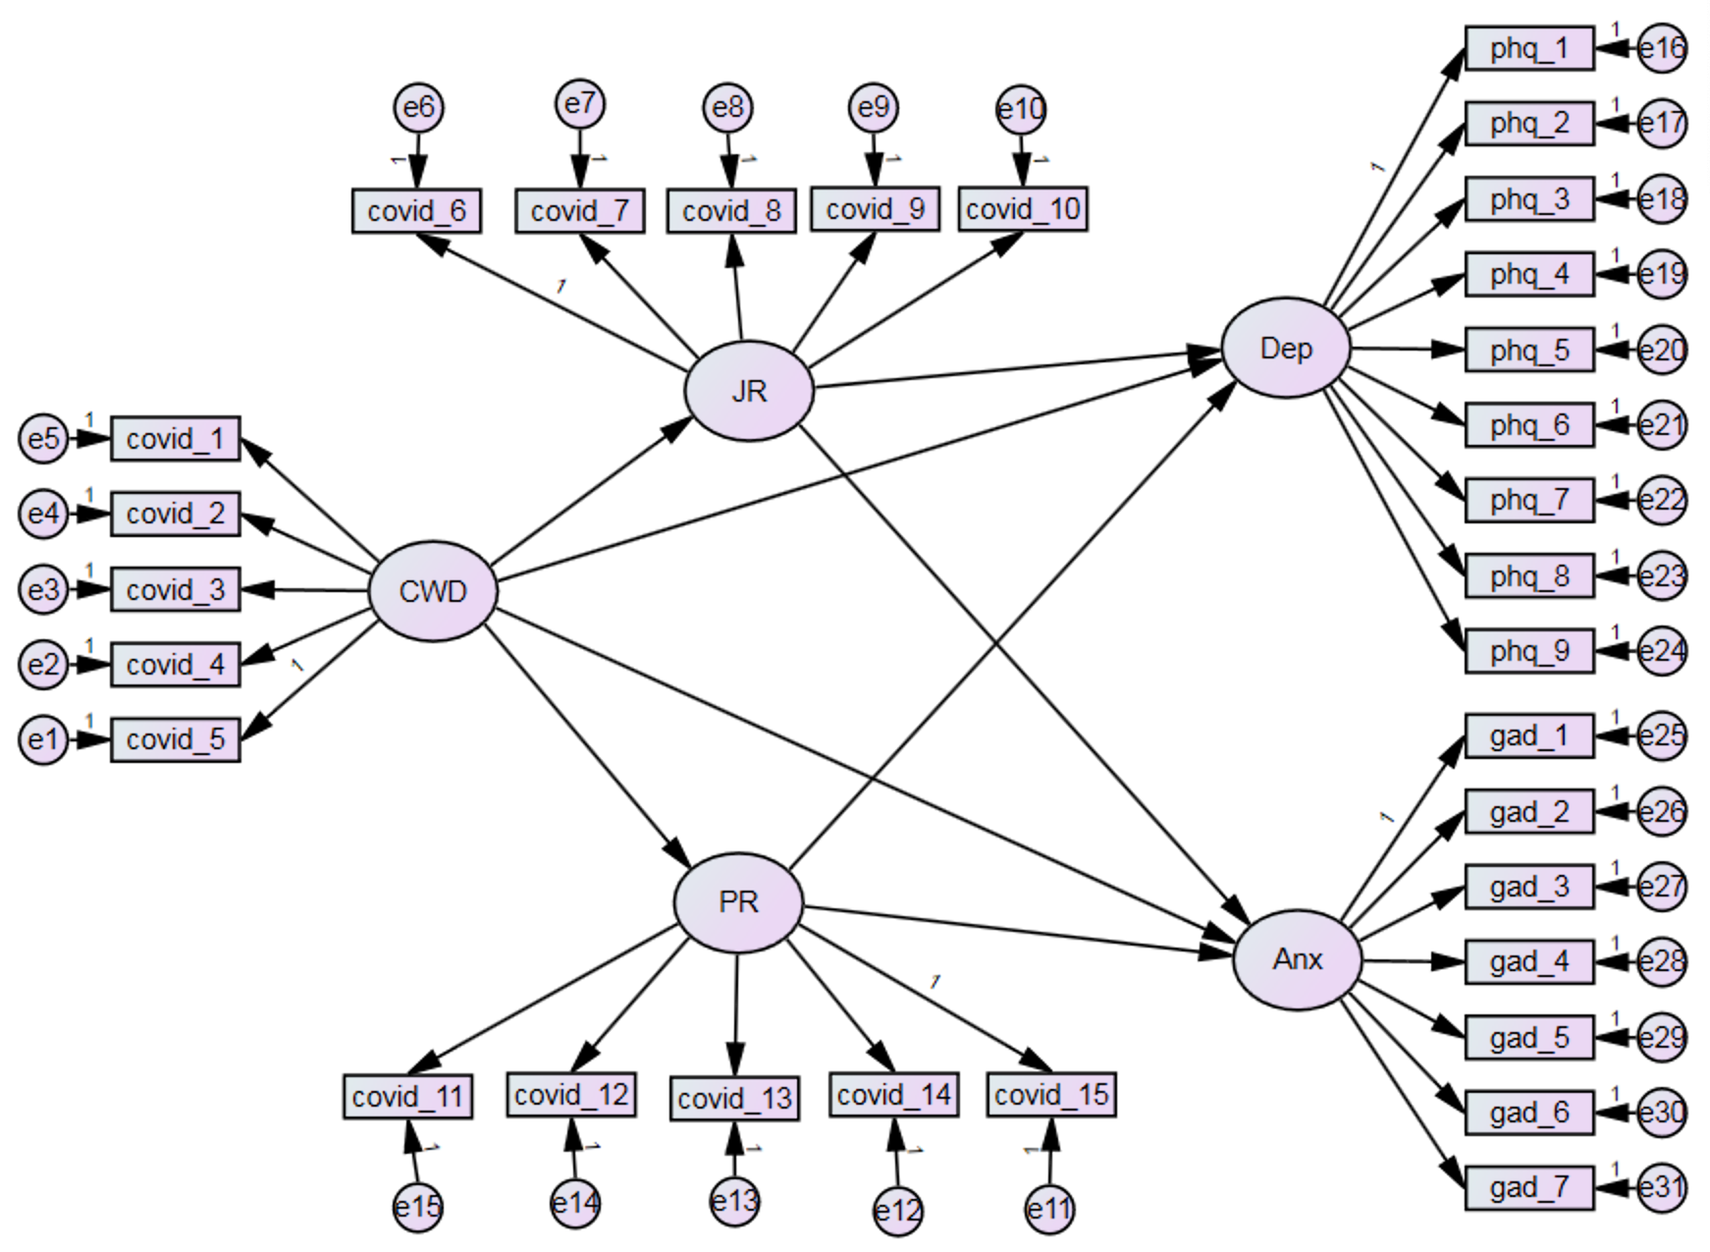


Slide 2
Organización de los Métodos Multivariados
Generación | Exploratorio | Confirmatorio
Primera | Análisis de Agrupamiento “Cluster Analysis” Análisis de Factores Exploratorio Ajuste “Scaling” Multidimensional | Análisis de Varianza Regresión Logística Regresión Múltiple Análisis de Factores Confirmatorio
Segunda | Ecuaciones Estructurales basado en Mínimos Cuadrados Parciales “Partial Least Squares” (PLS-SEM) | Ecuaciones Estructurales basado en las Covarianzas (CB-SEM)
Notes:
Los análisis de primera generación, cuando se aplican a preguntas de invstigación, estos métodos pueden ser tanto confirmar a priori teorías establecidas o identificar patrones de relaciones en los datos.
La distinción entre exploratorio y confirmatorio no siempre es tan simple de ver.

Slide 3
Qué es el Modelamiento de Ecuaciones Estructurales
Es una técnica de estadística multivariada que combina aspectos del análisis de factores y regresión múltiple que permite examinar simultáneamente un modelo de medición y de relaciones estructurales entre variables observadas y constructos latentes como también entre varios constructos latentes (Hair, Black, Babin & Anderson, 2019).

Slide 4
Tipos de Ecuaciones Estructurales
CB-SEM | PLS-SEM
Primariamente usada para confirmar (o rechazar) teorías. Un conjunto de relaciones sistemáticas entre múltiples variables que pueden ser examinadas empíricamente. Lo hace determinando cuán bien el modelo de la teoría propuesta puede estimar la matriz de covarianza para el conjunto de la muestra de los datos. | Primariamente usada para desarrollar teorías en investigaciones exploratorias. Lo hace enfocándose en explicar la varianza en las variables dependientes cuando se examina un modelo.

Slide 5
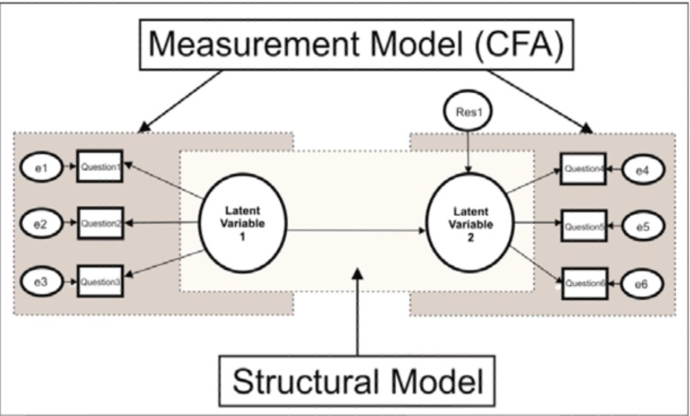
Demarcación entre el Modelo de Medición y el Modelo Estructural

Slide 6
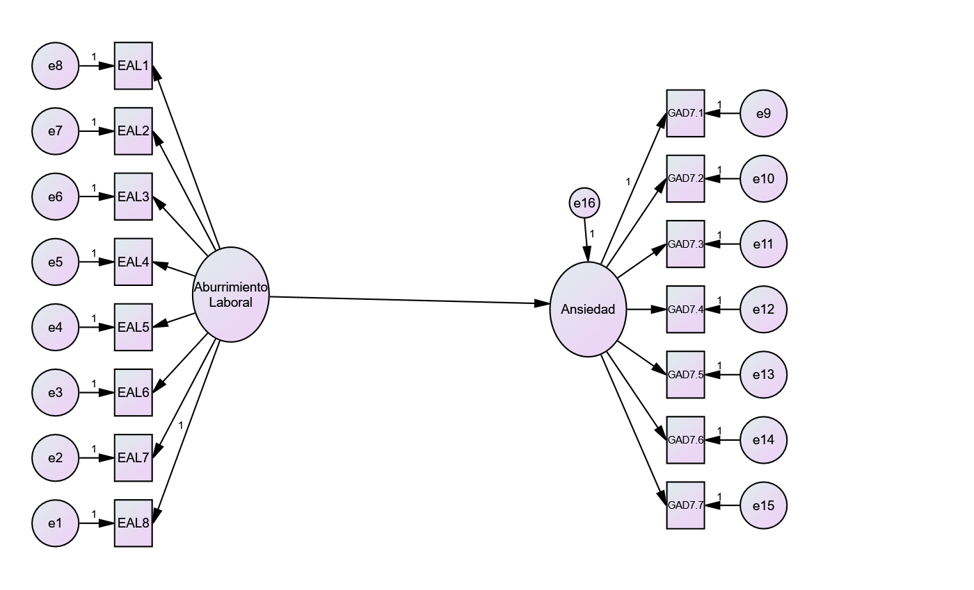
Modelo Medición
Modelo Medición
Modelo Estructural

Slide 7
Carácterísticas del Modelamiento de Ecuaciones Estructurales
Estimación de relaciones de dependencia múltiples e interrelacionadas.
Habilidad para representar conceptos inobservables en estas relaciones y que toma en consideración el error de medición en el proceso de estimación.
Definición de un modelo para explicar todo el conjunto de relaciones.

Slide 8
Covarianza en el Centro de SEM
cov_{xy}= r_{xy}SD_{x} SD_{y}
Estadística básica de SEM implica:
Entender patrones de correlación entre un conjunto de variables.
Explicar la mayor cantidad de varianza con el modelo especificado.

Slide 9
Lógica de SEM
Cada teoría (modelo) implica un conjunto de correlaciones
La matriz de covarianza del modelo teórico debería ser capaz de reproducir la matriz de covarianza de los datos observados.

Slide 10
SEM vs. Regresión
SEM permite examinar múltiples variables dependientes; mientras que la regresión permite una sola variable dependiente.
SEM permite que las variables correlacionen; mientras que la regresión ajusta por los otras variables en el modelo.
SEM toma en cuenta errores de medición; mientras que la regresión presume una medición perfecta.

Slide 11
Usos de SEM
Prueba de Teorías
Predicción/Asociación en modelos con múltiples variables dependientes
Ajuste de modelo (model fit)
Mediación-prueba de efectos indirectos
Moderación/Multi-Grupos
Prueba de Invarianza entre Grupos
Modelos longitudinales

Slide 12
Consideraciones Importantes
Tamaño de la muestra
SEM requiere tamaños de muestras grandes
El tamaño de la muestra va a depender de:
Complejidad del Modelo
Proporción del tamaño de la muestra y los parámetros estimados pueden fluctuar entre 5 a 20 (Bentler, & Chou, 1987; Kline, 2016)
Calidad de los Datos
Se requieren muestras más grandes para datos que no se distribuyen normalmente.

Slide 13
Conceptos Básicos de SEM
Variables Utilizadas en SEM
Latentes
Observadas/Manifiestas
Indicadores
Variables Exógenas
VI
Variables Endógenas
VD

Slide 14
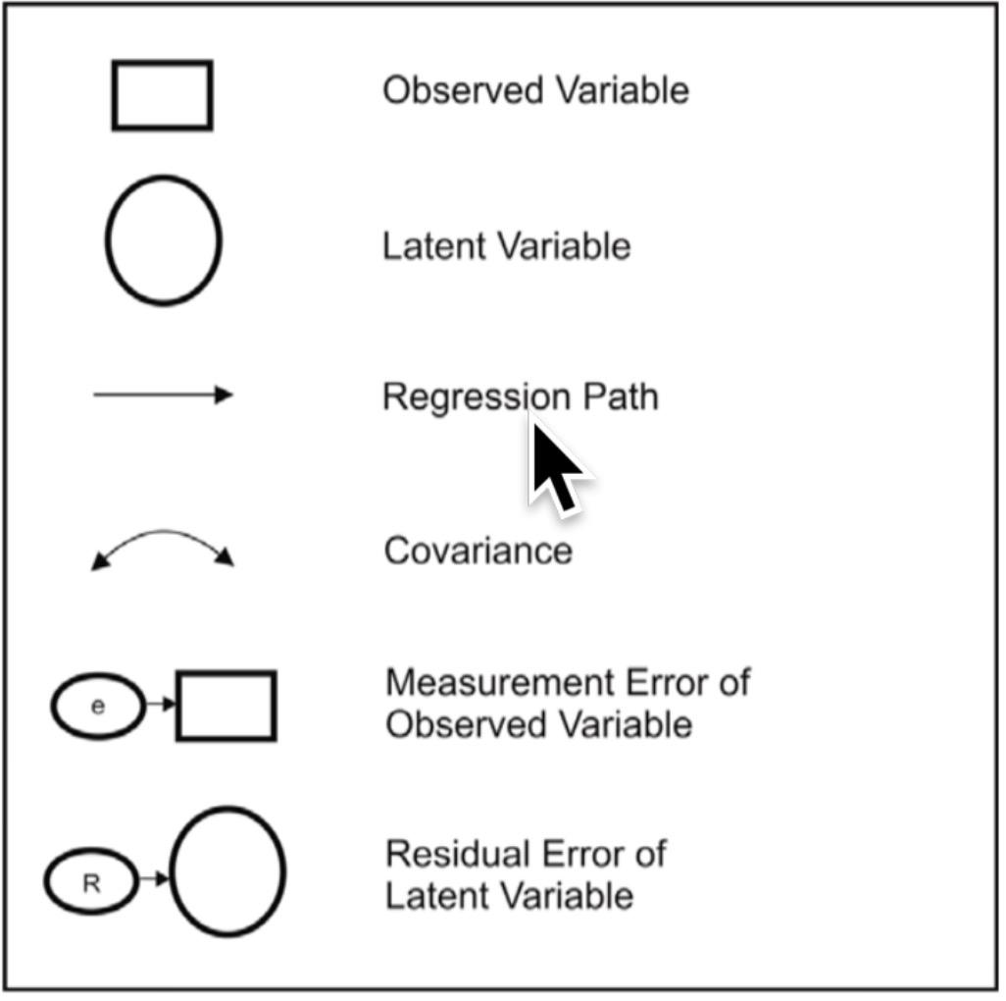
Conceptos Básicos de SEM

Slide 15
SEM Debe Tener Tres Propiedades
Tener sentido teórico
Ser razonablemente parsimonioso
Su correspondencia (ajuste) con sus datos que sea aceptable.

Slide 16
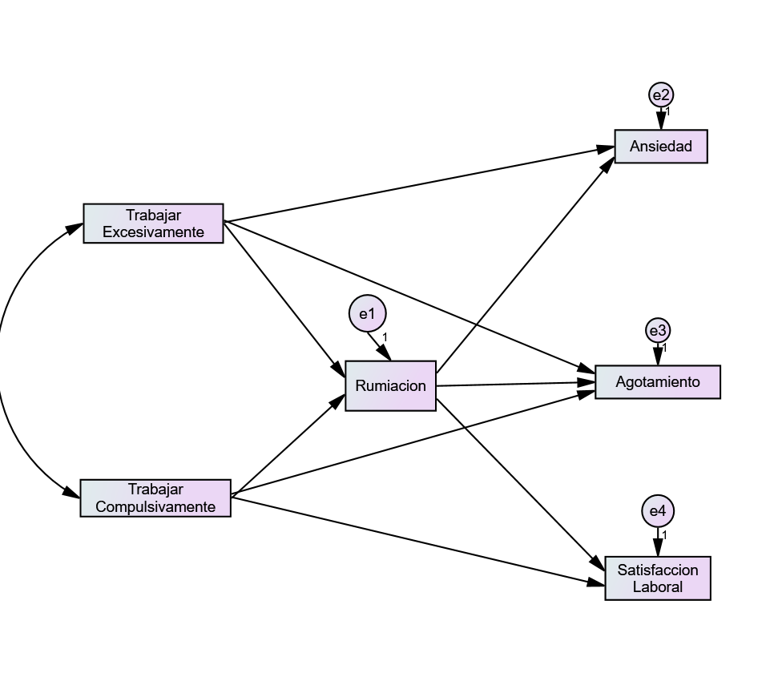
Análisis de Trayectorias (Path Analysis) con variables Observadas

Slide 17
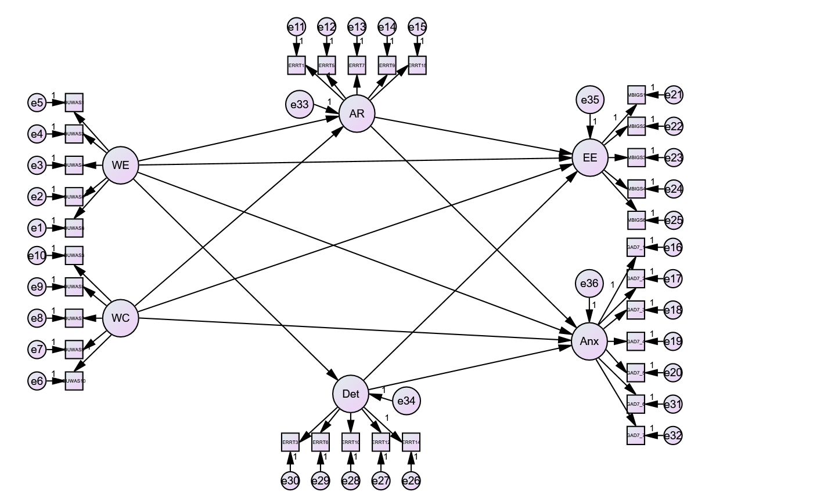
Ejemplo Modelo con variables latentes

Slide 18
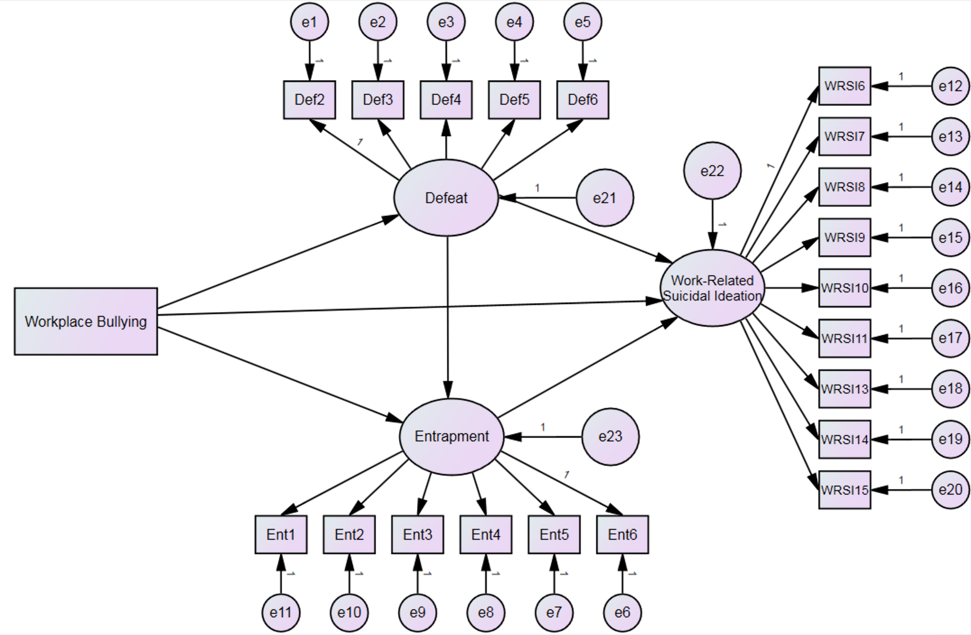
Combinación variables manifiestas y latentes.

Slide 19
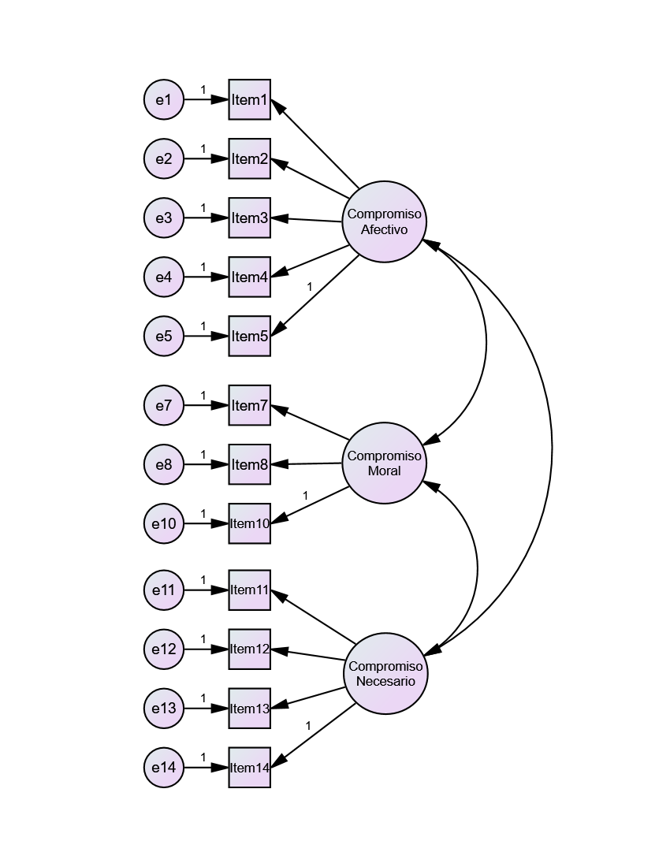
CFA – 1er Orden

Slide 20
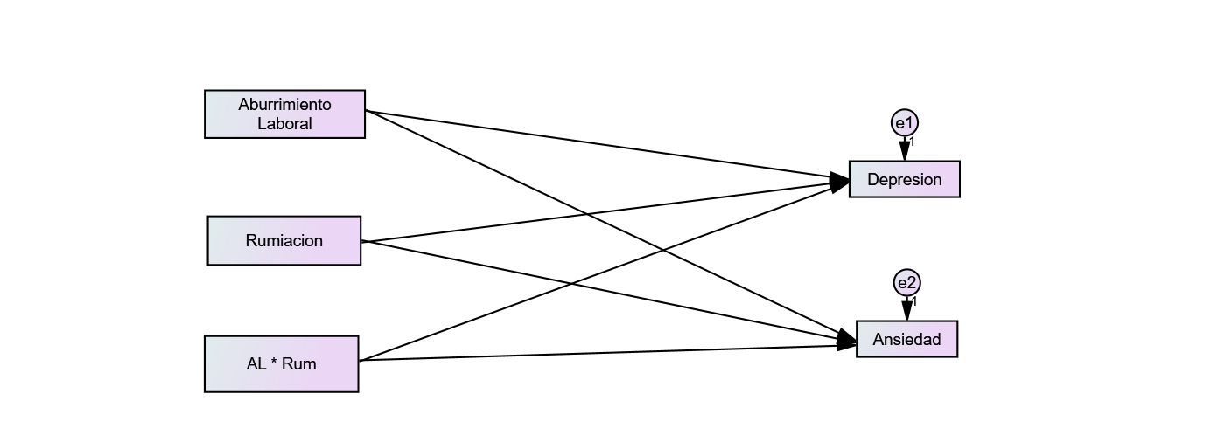
Moderación

Slide 21
Programas para el Modelamiento de Ecuaciones Estructurales
Programas Comerciales
LISREL
Mplus
EQS
AMOS
Programas de Acceso Abierto
R – paquete “lavaan”
jamovi

Slide 22
GRACIAS POR SU ATENCION
Contacto
erosario@psm.edu

